Slide 1


《PHP基础》
第1章：PHP开发环境介绍

Slide 2
本章目标
■ 了解PHP常用集成环境
■ 能够独立完成WAMP集成环境的安装
■ 掌握apache及PHP常用的配置信息
■ 了解PHP常用开发工具
学完本次课程后，你能够：

Slide 3
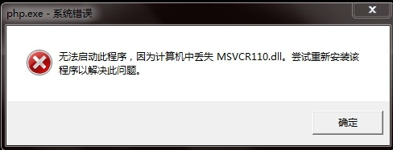
PHP开发环境介绍
安装开发环境所需要的组件
因为现在所有的 5.5 环境都是基于 vc11 的编译脚本下生成的，所以在 windows 下你得安装相关组件。否则在安装完集成环境之后会有如下信息的提示：

Slide 4
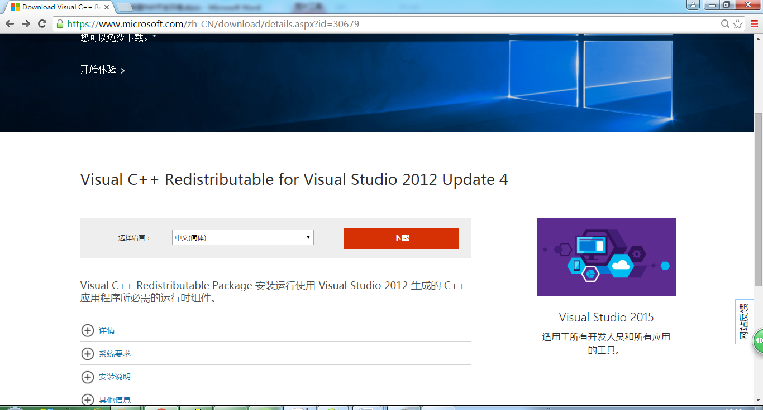
PHP开发环境介绍
组件安装步骤
1.首先是打开浏览器，在浏览器的地址栏里输入 http://www.microsoft.com/zh-CN/download/details.aspx?id=30679 这个网址来进行相关程序的下载。打开之后，在“选择语言”里选择“简体中文”，然后点击右边的“下载”按钮。

Slide 5
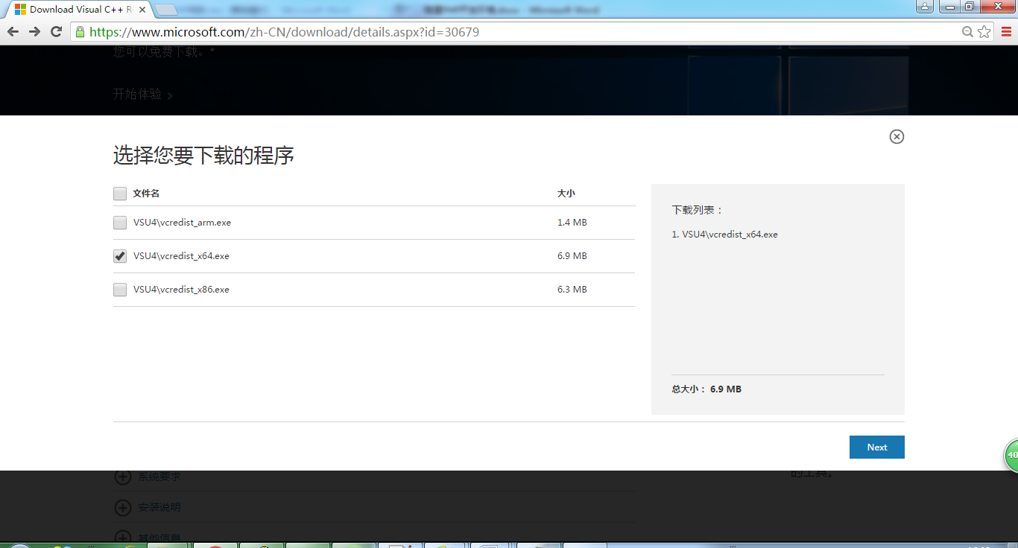
PHP开发环境介绍
2. 这时就会弹出一个要求我们下载的程序选择，根据自己电脑是 64 位还是32位的进行选择，如果是 64 位的系统就选择x64的，如果是32位的就选择x86的，一定要选择跟你的系统相匹配的程序，选择好之后点击“下一步”。

Slide 6
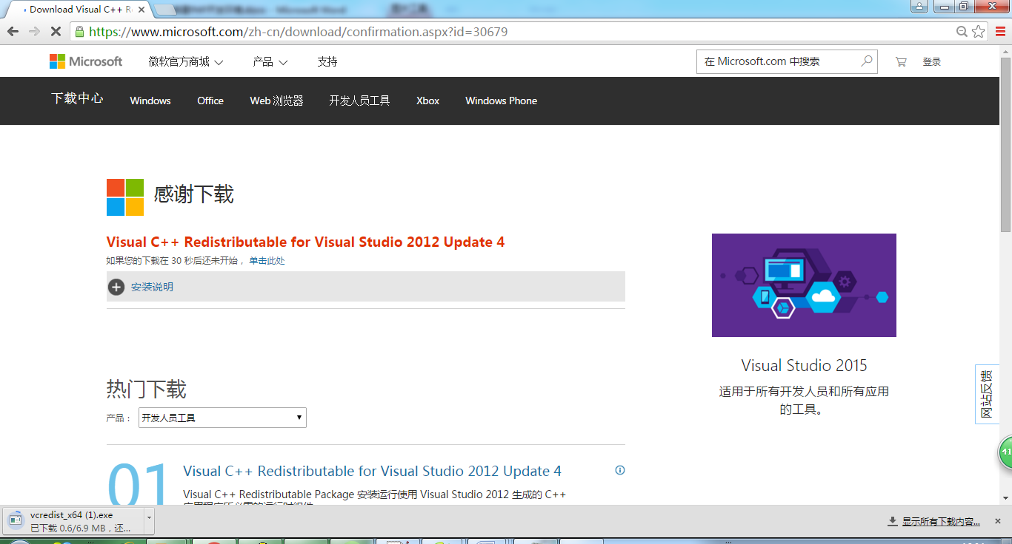
PHP开发环境介绍
3.这时就会进入到感谢下载的页面，程序也在开始下载了。

Slide 7
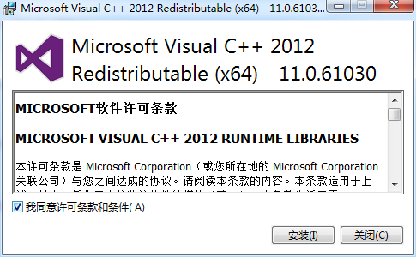
PHP开发环境介绍
4. 找到已经下载完成的文件，对这个文件进行运行，运行之后就出现了一个使用协议的界面，在“我同意许可条款和条件”的前面给打上勾，以表示我们已经同意这些协议来进行程序的安装，然后点击“安装”。

Slide 8
WAMP的下载安装
可以到wamp官网(http://www.wampserver.com/en/)下载与自己系统相匹配的wamp集成环境。
可以直接采用默认安装的方式安装集成环境，建议修改安装目录到常用的项目盘符下，安装过程中选择创建桌面图标。

Slide 9


项目目录介绍
默认有两个php文件，建议初期阶段先不要删除。
index.php文件就是我们localhost默认访问的php文件，原因是apache的配置文件中做了相关配置：

Slide 10
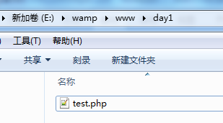
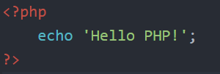
创建第一个PHP项目文件
为了便于管理，我们在www目录下新建一个文件夹，命名为day1，并在day1下建立第一个PHP文件，命名为test.php，如下：
打开test.php文件，并写入如下代码（此处先不做解释，大家只需照写，主要是测试环境能否正常访问项目，有关PHP语法后面章节会有介绍）：
在浏览上地址栏输入：http://localhost/day1/test.php

Slide 11
开发软件建议选择
建议浏览器选择：
Google Chrome（谷歌）或者Mozilla Firefox（火狐），因为这些浏览器为开发者提供了很多便于代码调试和查看的插件，开发时非常方便。
目前，市面上流行的编辑器有很多，大家可以根据自己的使用习惯和爱好进行选择，推荐的几款编辑器有：
单文本编辑器：Notepad++ 、 EditPlus
项目编辑器：Sublime 、ZendStudio 、phpstorm 、Netbeans、Atom等

Slide 12

配置文件介绍
配置文件路径：
假设集成环境的安装盘符是E盘。
PHP的配置文件路径： E:\wamp\bin\apache\apache2.4.9\bin\php.ini
Mysql的配置文件路径： E:\wamp\bin\mysql\mysql5.6.17\my.ini
配置文件不能随意修改，应该根据当前项目的需要合理的去设置配置文件，改完以上三个中的任意一个配置文件都需要重启服务器以使配置生效。

Slide 13
配置文件介绍
大家可以打开php.ini一起来了解一下PHP配置文件中都有哪些常用的配置信息。
开启PHP短标记风格：short_open_tag = Off 将Off改为On
开启PHP ASP标记风格：asp_tags = Off 将Off改为On
PHP报错信息提示配置：error_reporting = E_ALL 默认是E_ALL，表示显示所有的错误和警告。
如果我们想配置成只显示报错，不显示警告、提醒和编码标准化警告，那我们可以将此配置选项修改为：
error_reporting = E_ALL & ~E_NOTICE & ~E_WARNING & ~E_STRICT
配置中的“~”表示非的意思。

Slide 14
配置文件介绍
关于PHP报错等级常见的解释如下：
E_ALL - 所有的错误和警告(不包括 E_STRICT)
E_ERROR - 致命性的运行时错误
E_WARNING - 运行时警告(非致命性错误)
E_NOTICE - 运行时提醒(这些经常是你代码中的bug引起的，也可能是有意的行为造成的)
E_STRICT - 编码标准化警告，允许PHP建议如何修改代码以确保最佳的互操作性向前兼容性。

Slide 15
配置文件介绍
PHP报错日志路径：error_log = "E:/wamp/logs/php_error.log"
以post方式提交的表达数据大小：post_max_size = 3M 默认是3M，可以修改
PHP文件执行编码设置：default_charset = "UTF-8" 此处的设置相当于对PHP文件进行运行时浏览器都会自动按照utf-8编码的方式将其打开执行。
PHP扩展路径：extension_dir = "E:/wamp/bin/php/php5.5.12/ext/"
是否允许文件上传：file_uploads = On
文件上传到服务器路径：upload_tmp_dir = "E:/wamp/tmp"
支持文件上传的最大值：upload_max_filesize = 64M
gd2扩展：extension=php_gd2.dll
extension=php_mbstring.dll 中文字符串函数库扩展，如果使用中文字符串函数，请开启此扩展。

Slide 16
配置文件介绍
extension=php_mysql.dll mysql相关函数库扩展，需要开启
extension=php_mysqli.dll mysqli相关函数库扩展，需要开启
extension=php_pdo_mysql.dll 如果使用pdo，
请开启此处扩展
将时区改成东八区：date.timezone = Asia/Shanghai

Slide 17
配置文件介绍
关于PHP中SESSION的相关配置
session.save_handler = files SESSION信息的存储方式是以文件形式存储
session.save_path = "E:/wamp/tmp" SESSION文件的默认存储路径
session.use_cookies = 1 值为1的时候表示SESSION的存储可以依赖COOKIE，如过COOKIE没有禁用，就将SessionID存储在COOKIE中。
session.use_only_cookies = 1 如过值为1表示SESSION仅仅依赖COOKIE，如过COOKIE禁用SESSION将不能直接使用，如过将此处的值改为0，表示如过COOKIE禁用，在session.use_trans_sid = 1的情况下SessionID可以通过url参数的形式自动传递到需要的页面中。

Slide 18
Apache虚拟主机配置
虚拟主机是apache为我们提供的一种可以在同一个服务器上部署多个网站项目的功能。多个网站项目共用同一个服务器IP地址，当用户访问不同的域名时，apache会配置指向不同的项目路径。
①配置hosts文件，实现网站的域名访问。
在windows操作系统中，以管理员身份打开文件：C:\Windows\System32\drivers\etc\hosts
举例说明：在该文件最后一行加上：
127.0.0.1 www.web1.com

Slide 19
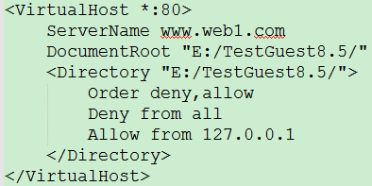
Apache虚拟主机配置
②修改httpd.conf，启用虚拟主机配置文件
在Apache配置文件httpd.conf中找到Include conf/extra/httpd-vhosts.conf，将其前面的“#”去掉，表示加载虚拟主机的配置文件。
③修改虚拟主机配置文件，打开：E:\wamp\bin\apache\apache2.4.9\conf\extra\httpd-vhosts.conf文件
加入以下代码：

Slide 20
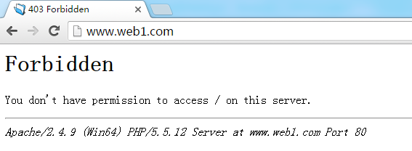
Apache虚拟主机配置
④完成以上信息的配置后，重启服务器，打开浏览器在地址栏输入你所配置的虚拟域名www.web1.com回车，如果你的项目路径下有以下这些文件时，可以正常访问，默认优先级从左到右。
⑤如果没有上述任何文件，你看到的将会是一个禁止访问的提示，如下图所示：

Slide 21
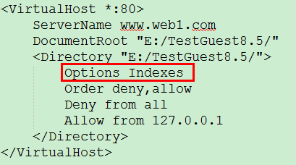
Apache虚拟主机配置
上述提示意味着你没有权限访问这个项目路径，我们可以通过增加一项配置来启用Apache的目录浏览功能。在上述虚拟主机的配置中增加“Options indexes”即可，如下图：改完重启服务器
此时，如果项目路径中没有索引文件时，就会显示该路径下的文件列表。

Slide 22
Apache虚拟主机配置
网站开发阶段，Apache的目录浏览功能可以方便我们访问服务器中的文件，如果网站上线后应该关闭此功能，以免暴露服务器中的文件目录，将配置修改为“Options -Indexes”即可关闭该功能。

Slide 23

总结
问题
请熟悉WAMP集成环境的安装和使用
熟悉PHP项目时如何运行的

Slide 24

THANKS

